Slide 1
Atualmente, o estudo do desenvolvimento humano enquanto processo abrange:
• a compreensão dos processos psicobiológicos nele envolvidos (genética, evolução e regulações fisiológicas);
• a análise do espaço sociocultural (família, escola e amigos);
• a análise do tempo real (história e cultura);
• o desdobramento das ações das pessoas.
O ensino é uma atividade voluntária que se propõe a modificar o comportamento, os esquemas mentais e as atitudes do aprendiz. Em outras palavras, APRENDER É MUDAR.
PRECISAMOS TER CLAREZA DO QUE QUEREMOS MUDAR!

Slide 2
As teorias nos auxiliam a entender como as pessoas se desenvolvem e também a compreender o nosso papel nesse processo, no qual se faz presente o ensino, atividade voluntária que se propõe a modificar o comportamento, os esquemas mentais e as atitudes do aprendiz. APRENDER É MUDAR.

Slide 3
PERSPECTIVAS TEÓRICO-METODOLÓGICAS DO DESENVOLVIMENTO HUMANO
Para análise e a compreensão do desenvolvimento das pessoas, considera-se três elementos constitutivos:

Slide 4
CAMPOS INTERATIVOS
Nos quais o sujeito age: na escola, ocorre a relação professor-aluno, professores-pais, aluno-aluno. Os cenários são: o ambiente físico que envolve as pessoas e seus papéis, as relações afetivas e de poder, as funções e as rotinas.
COMPONENTES INDIVIDUAIS
Os quais se referem aos aspectos biopsicossociais dos envolvidos no processo: da criança, do professor e dos pais;
TEMPO
Envolvido no processo de desenvolvimento de cada pessoa: o tempo vivido, o presente e o tempo prospectivo.

Slide 5
Para que o processo de desenvolvimento promova humanização, o aspecto biológico da pessoa deve ser considerado de maneira integrada aos aspectos relacional, contextual e cultural.

Slide 6
Freud
- Somos movidos por conflitos e por motivos os quais não sabemos (inconsciente) e que nossa personalidade é moldada pelas primeiras experiências da vida.
- Concluiu que o desenvolvimento humano é um processo conflitivo, pois defendia a ideia de que pelo fato de sermos criaturas biológicas, temos pulsões (desejos) sexuais (produtivas) e agressivas (destrutivas) que devem ser atendidas
- A maneira como os pais lidam com tais pulsões agressivas e sexuais nos primeiros anos de vida tem fundamental importância, pois moldarão a conduta e o caráter da criança.

Slide 7
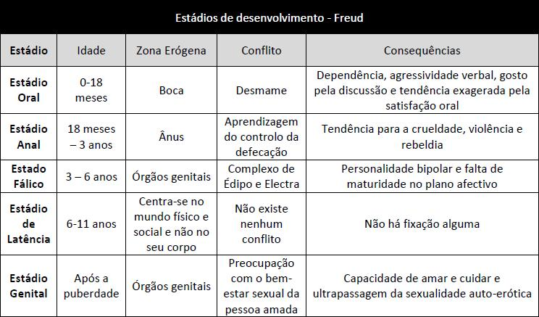

Slide 8
PIAGET
Os estudos de Piaget demonstraram que tanto as ações que a pessoa executa como o próprio pensamento implicam em uma organização lógica, a qual, por sua vez, está montada sobre capacidades reguladas pelo funcionamento do sistema nervoso. Por isso, para compreender o desenvolvimento da inteligência, Piaget buscou articular dois conjuntos de variáveis: as de origem biológica e as de origem na capacidade para processar informações. Demonstrou ser possível compreender que a lógica não é algo inato, isto é, que já nasce com a pessoa. Trata-se de um fenômeno que se desenvolve gradativamente no ser humano e que depende dos seguintes fatores:
• biológicos (crescimento orgânico e maturação do sistema nervoso); • exercício e experiência física (ação da pessoa sobre os objetos que precisa conhecer);• interações e transmissões sociais (ocorrem por meio da linguagem); • e equilibração das ações.

Slide 9
Para compreender o processo de desenvolvimento da inteligência, Piaget transferiu da Biologia a concepção de “adaptação” afirmando que a capacidade cognitiva sofre um processo contínuo de ajustamento. Este ajustamento não tem origem biológica (apesar de se dar sobre o sistema nervoso), mas psicológica, ou seja, à medida que a criança passa por novas experiências, reconstrói sua forma de analisar o meio que a cerca. Esta “forma de analisar o mundo a sua volta” marca o que Piaget denominou de esquemas cognitivos.
Antigas estruturas são ajustadas a novas funções, e o desenvolvimento de novas estruturas preenche funções antigas.

Slide 10
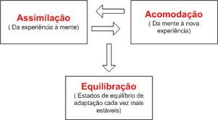
Há dois mecanismos envolvidos na adaptação dos processos mentais às novas situações às quais a pessoa precisa se adaptar:
• assimilação: que é a incorporação de novas experiências ou de informações à estrutura mental já existente, sem alterá-la e
• acomodação: que é o processo de reorganização dessas estruturas, de tal forma que possam incorporar os novos conhecimentos, transformando-os para se ajustarem às novas exigências do meio.
Para Piaget, a adaptação é um processo contínuo no qual a estrutura hereditária interage com o meio externo de modo a reconstituir-se visando a uma melhor sobrevivência.
O conhecimento é uma relação
evolutiva da criança e de seu meio.

Slide 11
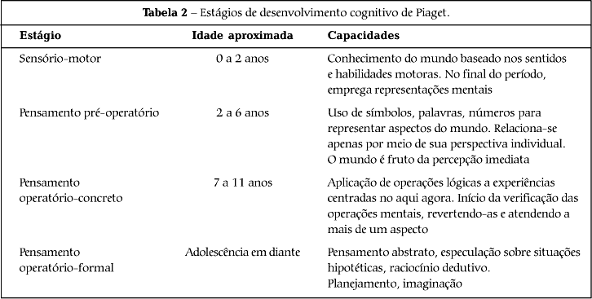

Slide 12
Wallon
Wallon dedicou-se a estudar a Psicologia considerando que a questão fundamental desta área é o estudo da consciência e que, para isso, seria necessário estudar o desenvolvimento da criança para explorar as origens biológicas da consciência. Buscou compreender o desenvolvimento humano sob a perspectiva da pessoa completa (emoção, afeto e movimento), considerando que as condições orgânicas e sociais constituem a emergência das atividades em cada estágio.

Slide 14
Estágios para Wallon
ESTÁGIO IMPULSIVO EMOCIONAL : (0 A 1 ANO)
Do nascimento aos três meses, as atividades do ser humano visam à exploração do corpo e de suas sensibilidades externas e internas. Dos 4 aos 12 meses, já há padrões emocionais diferenciados para o medo, para a alegria, para a raiva. Inicia-se o processo de discriminação de formas de se comunicar pelo corpo.
ESTÁGIO SENSÓRIO-MOTOR E PROJETIVO (DE 1 A 3 ANOS)
As atividades se concentram na exploração do espaço-físico, sendo que são auxiliadas pela fala a qual acompanha os gestos. A discriminação pelos objetos promove o desenvolvimento afetivo e o cognitivo. •
ESTÁDIO DO PERSONALISMO (DE 3 A 6 ANOS)
Nesse estágio, ocorre a exploração de si mesmo por meio de atividades de oposição ao outro (expulsão) e de sedução, de imitação. Inicia-se o processo de discriminação entre o eu e o outro, com insistência nas expressões eu, meu, não e de categorização em vários níveis de abstração.

Slide 15
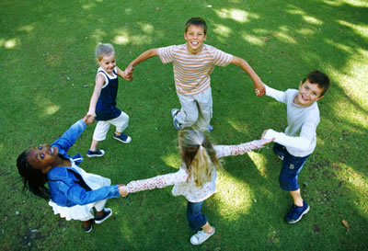
ESTÁGIO CATEGORIAL (DE 6 A 11 ANOS)
Como já está clara a diferenciação entre o eu e o outro, a criança se sente mais à vontade para explorar o mundo físico em atividades de agrupamento, de seriação, de classificação.
- ESTÁGIO DA PUBERDADE E ADOLESCÊNCIA (DOS 11 ANOS EM DIANTE)
Na puberdade e adolescência, acontece a exploração de si mesmo por meio de atividades de confronto, de autoafirmação, de questionamentos, apoiando-se em grupos de pares e contrapondo-se aos valores. Há o domí-
nio de categorias
cognitivas de maior
nível de abstração.

Slide 16
VYGOTSKY
Vygotsky propõe o estudo da consciência com base em três ideias fundamentais:
- método genético ou evolutivo como eixo básico: o estudo do desenvolvimento a partir do surgimento das funções mentais como processos biológicos que se tornam culturais, considerando os comportamentos que evoluíram na espécie humana;
- os processos psicológicos superiores têm origem social: os processos psicológicos superiores (aprendidos) são distintos dos processos básicos (instintivos), porque dependem da interação do sujeito com outras pessoas para se desenvolverem. Durante o desenvolvimento humano, os processos básicos se transformam em processos psicológicos superiores, tais como o pensamento, a imaginação, a abstração, a memória mediada, a linguagem, etc.

Slide 17
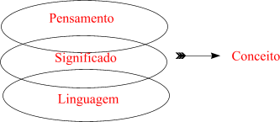
Para Vygotsky, primeiramente os processos estão no universo coletivo (o interpsicológico) e, por meio da aprendizagem, são internalizados (o intrapsicológico) pela pessoa de acordo com seu modo particular de pensar sobre o mundo;
- o caráter mediado pelos instrumentos desses processos: a linguagem é o processo psicológico mais importante, porque é por meio dela que o ser humano constrói, na interação com outras pessoas, os significados sobre o que faz e pensa.

Slide 18
As ideias de Vygotsky centralizam-se em três grandes áreas:
A relação entre desenvolvimento e aprendizagem: Defende a ideia de que o desenvolvimento humano não é sinônimo de maturação orgânica; de que aprender consiste na apropriação do conhecimento histórico e culturalmente construído pela humanidade. O desenvolvimento do ser humano resulta do movimento dialético entre aprendizagem e desenvolvimento.
O papel das interações sociais no desenvolvimento e na aprendizagem: Incluem as relações entre adulto-criança e entre criança-criança; possibilitam a apropriação das significações socialmente produzidas, bem como a formação das funções psicológicas superiores.

Slide 19
• O conceito de Zona de Desenvolvimento Proximal (ZDP)

Slide 20
O MODELO BIOECOLÓGICO DE BRONFENBRENNER (1917)
Para Bronfenbrenner, o desenvolvimento está intrinsecamente associado às estabilidades e às mudanças que ocorrem nas características biopsicológicas da pessoa durante o seu curso de vida e ao longo de gerações. Essas transformações provocam uma reorganização que procede de maneira continuada dentro da unidade tempo-espaço e em diferentes níveis: das ações, das percepções, das atividades e das interações com o seu mundo.

Slide 21
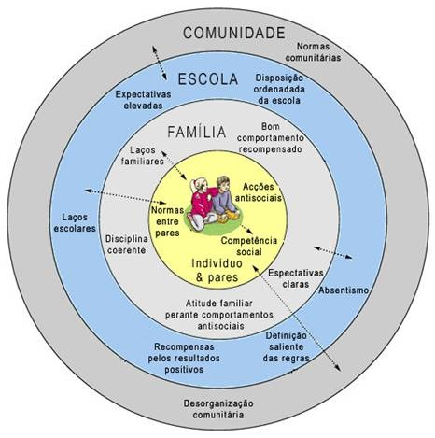

Slide 22
Ambiente ecológico é definido por Brofenbrenner como um conjunto de estruturas concêntricas, em que cada uma abarca progressivamente a outra, começando com o microssistema e se ampliando até o cronossistema.
- Microssistema: pessoa,
- Mesossistema: família, escola, igreja, etc.,
- Exossistema: amigos da família, serviços de saúde da comunidade, vizinhos,
- Macrossistema: políticas públicas, valores e crenças de uma cultura e
- Cronossistema: tempo e espaço.
Este modelo permite avaliar não somente os resultados do desenvolvimento, mas também a efetividade dos processos que produzem esses resultados. Possibilita revelar como os resultados do desenvolvimento e os processos variam como uma função conjunta das características da pessoa e do ambiente, o que permite identificar a associação de fatores que contribuem para o desenvolvimento.

Slide 23
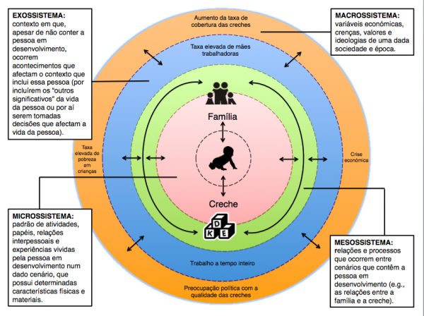

Slide 24
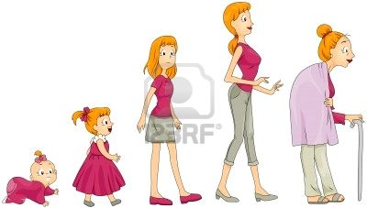
O processo de desenvolvimento do ser humano se dá durante todo o ciclo vital, ou seja, desde a concepção até a morte.
existem crises no ciclo vital, sendo fundamental entendê-las como um processo contínuo de estruturações, de desequilíbrios e de reestruturações que caracterizam o desenvolvimento do sujeito na busca constante pela própria identidade. Alguns exemplos dessas crises são: o desmame; a entrada do bebê ou da criança na creche ou na escola; a chegada da puberdade; a escolha vocacional; a chegada de um bebê na família; a saída dos filhos de casa (para estudar ou casar); a menopausa; a aposentadoria; uma doença crônica e/ou terminal; etc.

Slide 25
TDAH
Entre 3 e 5% das crianças em idade escolar pode apresentar esta patologia, sendo a ocorrência maior entre os meninos. Os sintomas incluem falta de atenção, atividade corporal excessiva e impulsividade.
É o distúrbio neurocomportamental mais comum na infância, pois há o comprometimento da região frontal do cérebro, responsável pela inibição de comportamentos; capacidade de prestar atenção; autocontrole; e planejamento das ações.

Slide 26
TRANSTORNO DE CONDUTA
Refere-se ao comportamento antissocial de crianças e adolescentes. O diagnóstico é feito diante de três atos antissociais cometidos em um intervalo de seis meses, que podem ser roubo, incêndio criminoso, destruição de propriedade ou brigas físicas frequentes.
ANSIEDADE
Há necessidade de diferenciar medos comuns na infância e preocupações por um longo período de tempo, com possibilidades de que não sejam realistas. A criança ou adolescente ansioso pode somatizar apresentando problemas de saúde, como dores abdominais, aceleração dos batimentos cardíacos, problemas relacionados à alimentação, ao sono, etc

Slide 27
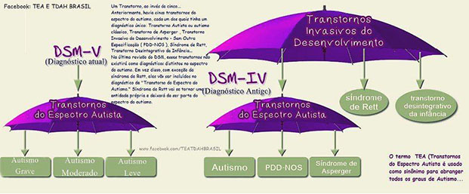

Slide 28
DAS MUDANÇAS CONCEITUAIS

Slide 29
APRENDIZAGEM: CONCEITOS, PERSPECTIVAS E IMPLICAÇÕES NO PROCESSO DE ENSINO

Slide 30
COMO PODERÍAMOS DEFINIR APRENDIZAGEM???
O aprendizado: - é sempre um processo (algo que está em andamento, em construção); - é o produto da experiência; - implica sempre em mudança (de atitudes, de habilidades, de capacidades). Essas mudanças: - são observáveis, mas também podem ser potenciais; - duram um tempo relativo; - sua finalidade parece ser aumentar a capacidade adaptativa do organismo.
Essas características indicam que a aprendizagem (por ser contínua) começa com o início da vida (incluindo a fase intrauterina) e termina com o fim da mesma. É uma capacidade que podemos chamar de inata e presente nos animais, desde os mais simples até os mais complexos (em termos de sistema nervoso)

Slide 31
APRENDIZAGEM é um processo inato do organismo, mas o que aprendemos, não. Neste sentido, APRENDIDO É DIFERENTE DE INATO! Você não nasceu com essas informações. Você as adquiriu à medida que entrou, de algum modo, em contato com elas pela experiência.
PARA HAVER APRENDIZAGEM, NECESSARIAMENTE HÁ MUDANÇA! Só podemos constatar que algo foi aprendido quando foi modificado. Essas mudanças podem se dar nas ações, na capacidade de resolver problemas, na tomada de decisão,
nos julgamentos...

Slide 32
De modo geral, podemos dizer que as teorias de aprendizagem atuais são baseadas em duas premissas básicas:
1) a aprendizagem se dá quando há associação entre acontecimentos, experiências (associacionismo); e
2) a aprendizagem como reorganização/re-elaboração das informações, dos esquemas cognitivos e das formas de pensar (construtivismo)

Slide 33
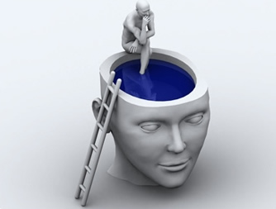
O modelo associacionista pressupõe que a aprendizagem não deixa de ser uma reprodução do que já existe e que o papel do aprendiz é quase estático, uma vez que as mudanças ocorrem por força de variáveis externas (e não internas). Muda a forma como algo é executado, sem importar se algo “dentro do indivíduo” (suas ideias, seu raciocínio) foi modificado. O conteúdo da aprendizagem sofre poucas alterações, dado que, à medida que novas associações ocorrem, novos agrupamentos de informações ocorrem. Essas mudanças, por sua vez, são quantitativas, pois, como há associação, ao conteúdo anterior da aprendizagem foram adicionados outros conteúdos. O principal representante desta teoria é o comportamentalismo (behaviorismo).
Na teoria behaviorista, o comportamen
to é uma função das relações que o
sujeito estabelece com o seu ambiente (incluindo o
social).

Slide 34
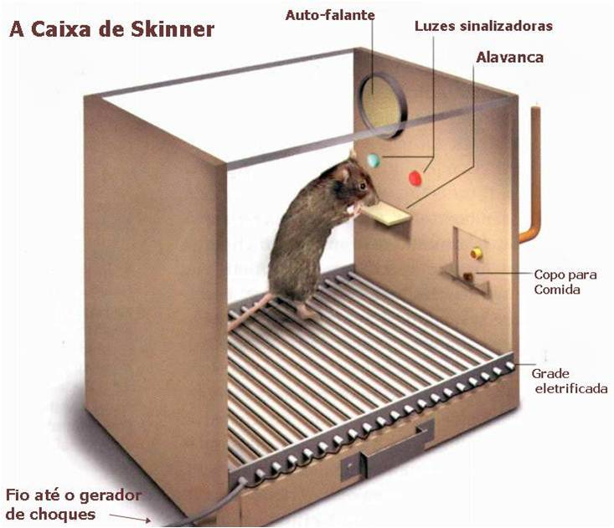
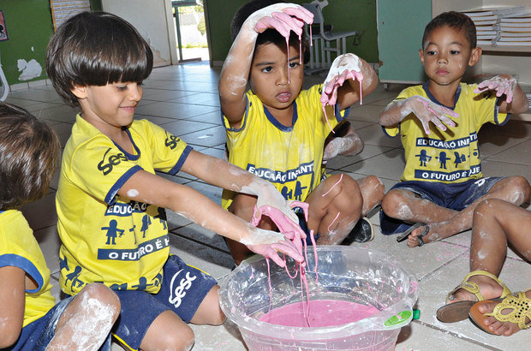
Para o comportamentalismo, aprender significa,
literalmente, mudar as relações estabelecidas
com o ambiente. Quando falamos em relações,
estamos nos referindo tanto à ação do sujeito
sobre o ambiente quanto o contrário, ou seja, à ação do ambiente (contexto) sobre a ação do sujeito.
Já no modelo construtivista, as mudanças não ocorrem apenas na forma como o indivíduo executa algo. Se algo de fora muda é porque alguma coisa de dentro também mudou. O indivíduo não apenas responde ao mundo externo: ele o internaliza, interpreta e busca novas respostas. O processo de aprendizagem sempre gera alteração nas estruturas mentais (esquemas cognitivos).

Slide 35
VARIÁVEIS PSICOLÓGICAS E NEUROBIOLÓGICAS DETERMINANTES DO PROCESSO DE APRENDIZAGEM

Slide 36
O que acontece quando você está aprendendo alguma coisa?
A aprendizagem enquanto processo, depende de um grande conjunto de capacidades e de contextos para que possa ocorrer. Memória, motivação, capacidades sensoriais e perceptivas, inteligência e criatividade, além de ambientes ricos, estimulantes e reforçadores são condições elementares para a aprendizagem.

Slide 37
ATENÇÃO
Por atenção designamos o processo de direcionamento da consciência (focar, se concentrar). A atenção está diretamente ligada à capacidade de adquirir informações do meio e de si mesmo.
A atenção pode ser classificada em voluntária (prestar atenção em algo) ou involuntária (um barulho forte no outro cômodo da casa que lhe “roubou” a atenção no que estava fazendo).

Slide 38
ESTILOS COGNITIVOS / ESTILOS DE APRENDIZAGEM
Os estilos cognitivos variam de indivíduo para indivíduo e estão diretamente relacionados ao modo como as pessoas se organizam para aprender e se comportar socialmente. Logo, podem predizer a trajetória educacional das pessoas (BARIANI, 1998)
A importância de conhecer os estilos cognitivos do aprendiz é fundamental para poder intervir no processo de aprendizagem

Slide 39
MODELOS MENTAIS (PERCEPÇÃO)
A percepção que temos está intimamente ligada à nossa experiência (ou à falta dela), ao entrar em contato com um objeto, situação, pessoa, etc. Nossa percepção também define o modo como avaliamos essas coisas (objeto, situação, pessoa, etc.) e, por isso, afeta diretamente nossa resolução de problemas e tomada de decisão (COON, 2005; LLERA, 1996)
Mas como a percepção afetaria a processo de aprendizagem?
De duas formas: 1) o próprio processo de percepção é sustentado pela aprendizagem (perceber é interpretar, com base em conhecimento prévio); 2) a aprendizagem, por sua vez, é afetada pelo modo como interpretamos as coisas.

Slide 40
MEMÓRIA
Processo de aquisição, decodificação, armazenamento e evocação das experiências.
Envolve várias ações complexas: 1) aquisição: por meio dos órgãos sensoriais, mas filtradas pela nossa atenção e percepção;
2) decodificação: as informações adquiridas são processadas (analisadas) por nossa aprendizagem anterior e codificadas imageticamente ou pela linguagem
3) armazenamento: as informações passam a fazer parte do nosso repertório de informações (nas redes neurais cerebrais) e podem permanecer lá por segundos ou anos;
4) evocação: lembrar-se das informações ou buscar entre as memórias armazenadas aquelas que estão sendo utilizadas no momento (COON, 2005; IZQUIERDO, 1999; LEFRANÇOIS, 2008).

Slide 41
METACOGNIÇÃO
Conhecimento das próprias capacidades cognitivas ou qualquer coisa relacionada a elas, como os requisitos para se organizar no tempo e espaço a fim de tirar o melhor proveito de suas habilidades. Está diretamente relacionada à monitoração ativa e regulação do processo cognitivo.
Como se trata de um processo consciente, a pessoa precisa aprender a utilizar sua capacidade metacognitiva, e isto se dá por meio do pensamento reflexivo (pensar sobre seus próprios pensamentos)
é possível imaginar que a estimulação específica para o seu desenvolvimento seja proveniente de situações nas quais sejam exigidas novas estratégias para resolução de problemas.

Slide 42
MOTIVAÇÃO
Estar motivado(a) implica em ter alguma necessidade (um desejo) que move a pessoa na direção da satisfação desta.
podemos classificar a motivação em dois tipos:
– INTRÍNSECA: fazer algo por prazer, para ganhar habilidade, para demonstrar suas habilidades (nesta modalidade motivacional, o reforço é interno);
– EXTRÍNSECA: fazer algo para obter uma recompensa, um reforço externo.

